Slide 1

Event | Date
Presenter
Title
UNECA Sub-Regional Office for Eastern Africa

Slide 2
Implémenter les zones économiques spéciales de nouvelle génération pour accélérer l’industrialisation et la diversification économique en Afrique centrale
STRATEGIE D’OPERATIONALISATION
VOLET TECHNOLOGIQUE
Event | Date
Roger OBAM ET Sylvestre OSSIALA
Consultants internationaux pour les questions de ZES nouvelle generation
UNECA Sub-Regional Office for Central Africa

Slide 3

VERS LA PLANIFICATION INDUSTRIELLE
1°)- Quatre révolutions industrielles
2°)- Articles manufacturés par degré de fabrication
3°)- Priorisation des produits ou segments de chaînes de valeur
4°)- Zones Economiques Spéciales sur Mesure (micro – usine et macro – usine)

Slide 4
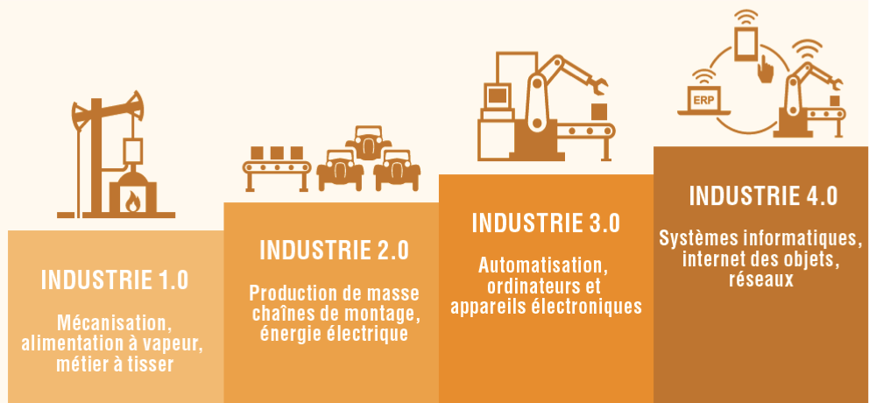
QUATRE RÉVOLUTIONS INDUSTRIELLES – PAR ESCALIER (1/3)
A : la révolution 1.0 avec la mécanisation à vapeur, les métiers à tisser ;
B : la révolution 2.0 avec la production de masse, l’énergie électrique :
C : la révolution 3.0 avec l’automatisation, les ordinateurs et l’électronique ;
D : la révolution 4.0 avec l’informatique, l’internet et le numérique.

Slide 5

QUATRE RÉVOLUTIONS INDUSTRIELLES – PAR ESCALIER (2/4)
La révolution industrielle/industrie 1.0 ( géo localisation en ville)
Apparition de la mécanisation pour rendre le travail moins pénible en utilisant la vapeur comme source d’énergie et des métiers à tisser artisanaux.
La révolution industrielle/industrie 2.0 (géo localisation en zones rurales et/ou villes)
L’énergie électrique est apparue, ce qui a boosté la production de masse avec des machines mécaniques plus fiables et l’organisation du travail à la chaîne.
Source: ECA
Source: XX

Slide 6
QUATRE RÉVOLUTIONS INDUSTRIELLES – PAR ESCALIER (4/4)
La révolution industrielle/industrie 3.0 (géo localisation ports et grandes villes)
Tout ce qui était mécanisé, reste mécanisé. Dans l’industrie en général, certaines étapes sont automatisées c’est-à-dire que l’homme surveille simplement les machines/sécurité et Qualité.
Les robots remplacent l’homme/certaines tâches, les appareils électroniques et/ou les ordinateurs facilitent les réglages des machines mécaniques et leurs suivi opérationnel.
La révolution industrielle/industrie 4.0 (géo localisation ports et grandes villes)
Certains systèmes de programmation de la production et de la surveillance de la Qualité des produits, sont faits à distance par le système informatique et/ou internet ou encore les réseaux.
Bien entendu, plusieurs tâches sont automatisées, y compris les contrôles Qualité aussi.

Slide 7
ARTICLES MANUFACTURÉS PAR DEGRÉ DE FABRICATION (CTCI, rév. 3)
Articles manufacturés à technologie et compétences faibles | Articles manufacturés à technologie et compétences moyennes | Articles manufacturés de haute technologie et à compétences élevées
Textiles, vêtements, cuirs et chaussures; Bois, meubles, placage, contre-plaqué, panneaux; Papiers et cartons; Ouvrages en verre; Rails et autres éléments de voies ferrées, fer, acier; Produits laminés plats en aciers; Barres, profilés en acier; Ouvrages en matières plastiques; Etc. | Véhicules automobiles pour transport de personnes, de marchandises; Machines pour industrie textile et cuir; Machines pour pâte à papier et papier; Machines agricoles et tracteurs; Machines pour industrie alimentaire; Machines pour travail des métaux; Machines et appareils électriques; Machines et appareils à usage domestique; Motocycles et cycles; Pneumatiques, produits en caoutchouc; Etc. | Produits électroniques; Pièces et composants de produits électriques et électroniques; Equipements de télécommunication; Appareils pour production et transformation de l’énergie; Téléviseurs; Machines et appareils de bureau; Médicaments pour médecine humaine et vétérinaire; Produits chimiques; Etc.

Slide 8
PRIORISATION DE PRODUITS OU SEGMENTS DE CHAÎNES DE VALEUR À DÉVELOPPER
La planification industrielle commence par l’identification des produits, voire des segments de chaînes de valeur à fort potentiel d’expansion et compte tenu des avantages comparatifs du pays, voire de la région.
Chaîne de valeur | Produits à fort potentiel d’exportation et d’expansion
Pétrole brut | Essence, diesel, kérosène, fioul ou mazout, gaz de pétrole liquéfié (GPL), produits pétrochimiques (fibre synthétique, emballages, adhésifs, couvercles en plastique, tuyaux en plastique, etc.)
Gaz naturel | Gaz naturel liquéfié (GNL), gaz naturel gazeux via les gazoducs, etc.
Bois en grumes | Contreplaqué, panneaux de particules, panneaux de fibres, feuilles de placage, bois de charpente, bois sciés, caisse en bois, etc.
Fibres textiles naturelles et fibres textiles synthétiques | Costumes pour hommes, costumes pour femmes, T-shirt en tricot, chaussures en textiles, chemises pour hommes, sièges, linge de maison, sacs, baskets (ou sneakers) de marque, pantalons tissés, etc.
Cuir (peaux), simili cuir ou cuir synthétique | Chaussures en cuir, sièges, sacs à main, vêtements en cuir, veste simili cuir pour femmes, blouson en cuir pour hommes, veste en cuir, etc.
Huile de palme | Huile de palme, margarine, savons, huile de palme raffinée, etc.
Cuivre | Cuivre raffiné, fil de cuivre, placage de cuivre, barres de cuivre, tubes en cuivre, etc.
Minerai de fer | Acier, fixations en fer, fer laminé à chaud, fonte laminée à plat, blocs de fer, acier plat laminé à chaud, raccords de tuyauterie en fer, tubes en fer, articles ménagers en fer, acier inoxydable laminé à plat, etc.
Bauxite – alumine | Placage de l'aluminium, barres en aluminium, structures en aluminium, feuilles d'aluminium, etc.
Manganèse | Ferroalliages, etc.
Cobalt | Cobalt raffiné, batteries rechargeables, etc.
Caoutchouc naturel et synthétique | Pneus en caoutchouc, tuyaux en caoutchouc, vêtements en caoutchouc, ceintures en caoutchouc, etc.

Slide 9
Le nouveau paradigme avec les Zones Economiques Spéciales Sur Mesure (ZESSM), les micros-usines et les macro -usines
La transformation in-situ des matières premières ;
Chaînes de valeurs sélectionnées en priorité;
Superficie de chaque micro-usine entre 450 m² et 600 m². Concernant les macro-usines, dimensions selon les commanditaires PPP;
Nombre de micro-usine/ choix stratégique ;
Analyse initiale des impacts environnementaux et sociaux, y compris l’approche bioécologique ;
Superficie totale réservée/ prise en compte du développement futur;
Prise en compte opérationnelle des 4 normes I.S.O au démarrage et bridages des certifications ;
Des avantages fiscaux particuliers pour chaque entreprise de la ZESSM;
L’exportation des produits finis est un objectif stratégique de chaque micro-usine;
Chaque promoteur doit être formé (gestion financière-management-normes I.S.O avant le démarrage de la production;
Chaque membre du personnel doit être formé à la tenue de son poste avant de l’intégrer
EXIGENCES D’UNE ZES CLASSIQUE :
Orientation stratégique de la ZES (priorisation des produits ou segments de chaînes de valeur à développer, etc.);
Situation géographique stratégique (zones portuaires, etc.);
La qualité des infrastructures matérielles et immatérielles;
Incitations fiscales et non fiscales;
Cadre réglementaire solide, bonne gouvernance et institutions efficaces;
Institutions de soutien (guichet unique, centres de formation professionnelle, entreprises de services, etc.);
Infrastructures qualité (organismes de normalisation, de certification, de métrologie, et d’accréditation, etc.)

Slide 10
Cohérence/Chaque ZESSM, à partir de l’analyse des zones Bioécologiques
Exemple dans la région du sud Cameroun
Dans les ZESSM qui pourront être construite entre Kribi et Edéa, on pourra regrouper facilement dans les micro-usines les chaînes de valeurs suivantes :
Le manioc + Noix de palme + Bananes
Pains et gâteaux
(Manioc + huile de palme )
Pains et gâteaux
(Farines
de Plantain )
Chikwang
(Manioc + ficelles/bananier )
Bâtons de manioc
(Manioc + Ficelles/bananier)
Mintoumba
(Manioc + huile de palme )
Colle pour
papiers
(Manioc )
Alcool / Apéritif
(Manioc + banane murie)
Sacs biodégradable
(Tronc de bananier)
Saka saka
(Feuilles de manioc +Jus de palme)
Engrais naturels
(Tous les déchets des micro-usines)

Slide 11
OUTILS INDISPENSABLES = NORMES I.S.O ET ACCOMPAGNEMENTS
NORMES I.S.O
22 000 = Hygiène alimentaire
9 001 = Qualité du service et des produits finis
14 001 = Management environnemental ( Y compris l’analyse préalable des impacts/environnements et sociaux)
45 000 = Sécurité des personnels et bien-être au travail.
Ces normes doivent être appliquées dans chaque usine dès le démarrage de la production. C’est grâce à cela que, les produits finis de l’Afrique Centrale pourront être exportés partout dans le monde entier.
ACCOMPAGNEMENTS
1- Formations
Gestion financière
Management du personnel
Sensibilisation/normes I.S.O
Maintenance bâtiments et moyens de production.
2- Dispositif de suivi de l’efficience de chaque micro-usine (Sous la responsabilité de chaque « Gouvernement local (décentralisation) »
Sécurité de chaque ZESSM et accueil des visiteurs.
3- L’analyse bioécologique de chaque pays de la sous-région Afrique Centrale va permettre de rendre cohérent les chaînes de valeurs sélectionnées pour chaque ZESSM dans le but de rentabiliser un peu plus économiquement celle-ci.

Slide 12
PRISE EN COMPTE DES PREOCCUPATIONS ENVIRONNEMENTALES ET SOCIALES DES HUMAINS, DANS LE CHANGEMENT DE PARADIGME/ZESSM
L’étape de faisabilité préalable pour la géolocalisation d’une ZESSM, est le processus administratif de l’évaluation environnementale et sociale dans la zone rurale ou non rurale en théorie sollicitée. Cela se passe suivant 3 séquences :
Les étapes avant l’étude de ces deux impacts ;
Les étapes pendant la réalisation de l’étude, avant la prise de décision ;
Les étapes post-décision et post-projet.
Cette séquence qui intervient bien avant que chaque ZESSM ne soit géo localisée (micro-usine, moyenne-usine et/ou macro-usine), va permettre à la sous région Afrique Centrale voire, tout le continent africain, d’adopter systématiquement une approche qui va implanter les ZESSM dans des lieux où la préservation des éléments vitaux de l’environnement et du social passent avant les autres considérations.

Slide 13
CONCLUSIONS SUR LES ZONES ECONOMIQUES SPECIALES SUR MESURE
Avec les micro-usine en zones rurales, le développement, le bien être des paysans sera lancé et la lutte contre l’insuffisance alimentaire aussi ;
La création de nombreux nouveaux emplois sera effective/micros et macros usines ;
L’industrie de la conception et de la réalisation en Afrique Centrale des moyens de production va naître et prospérer (d’abord les micro-usines, puis les macros-usines) ;
L’agriculture en zones rurales, fera un grand bond et contribuera à l’objectif de croissance à 2 chiffres en Afrique Centrale, les macro-usines amplifieront cela ;
L’exode rurale locale, et économique vers l’occident vont fortement ralentir ;
La créativité en Afrique Centrale va devenir perceptible ;
Les ZESSM vont œuvrer effectivement sur le terrain, à la lutte contre le réchauffement de la terre car, les usines seront très entourées par les végétations naturelles utiles.

Slide 14
TRANSFORMATION DU MANIOC / DE L’APPROCHE ARTISANALE A L’INDUSTRIALISATION
Production artisanale
300 bâtons/2jour
Effectif = 5 femmes
Equipements
1 mortier + 1 pilon
1 fut de fermentation
1 feu de cuisson
Production industrielle (micro-usine)
5600 bâtons/jour
Effectif = 24 femmes + 3 hommes
Equipements
6 machines
10 futs/Fermentation
10 tables ergonomiques de ficelage
1 Four / 10 foyers
Un bâton de manioc qui ne durcit pas avant 15 jours

Slide 15
TRANSFORMATION DES NOIX DE PALMES
Production artisanale
Quantité traitée pendant 17 jours
Equipements
1 Tamis en fer à béton !!!
1 hache !!!
2 marmites rouillées !!!
2 feux de cuisson
5 tonneaux d’eaux de pluies !!!
1 Machine à presser en acier oxydable !!!
1 chaine de transformation
1 produit fini
Pas de management/environnement
Production industrielle
La même quantité traitée en 2 jours
Equipements
10 machines
2 marmites en acier inoxydable
2 foyers de cuisson rapide (6h)
4 chaines de transformations
5 produits finis/production de masse
Dont 1/exportation en Europe et 2 types d’huiles
Management/environnement OK
Huile de palme rouge
Huile de palmistes blanche
Engrais naturels
Granulés de chauffage/Hiver
Savons domestiques

Slide 16
TRANSFORMATION DU COTON
Deux produits finis vont être obtenus :
L’ huile de graines de coton qui sera vendue en priorité dans l’Etat concerné ( Tchad et/ou Cameroun puis la sous région Afrique Centrale, le reste du continent africain et enfin les autres continents.
Les tissus tissés issus des usines locales industrielles de transformation. A l’heure actuelle, ce type de produit fait l’objet d’une forte demande du marché européen.
Avec les tourteaux, on produira des aliments très appréciés par le bétail

Slide 17
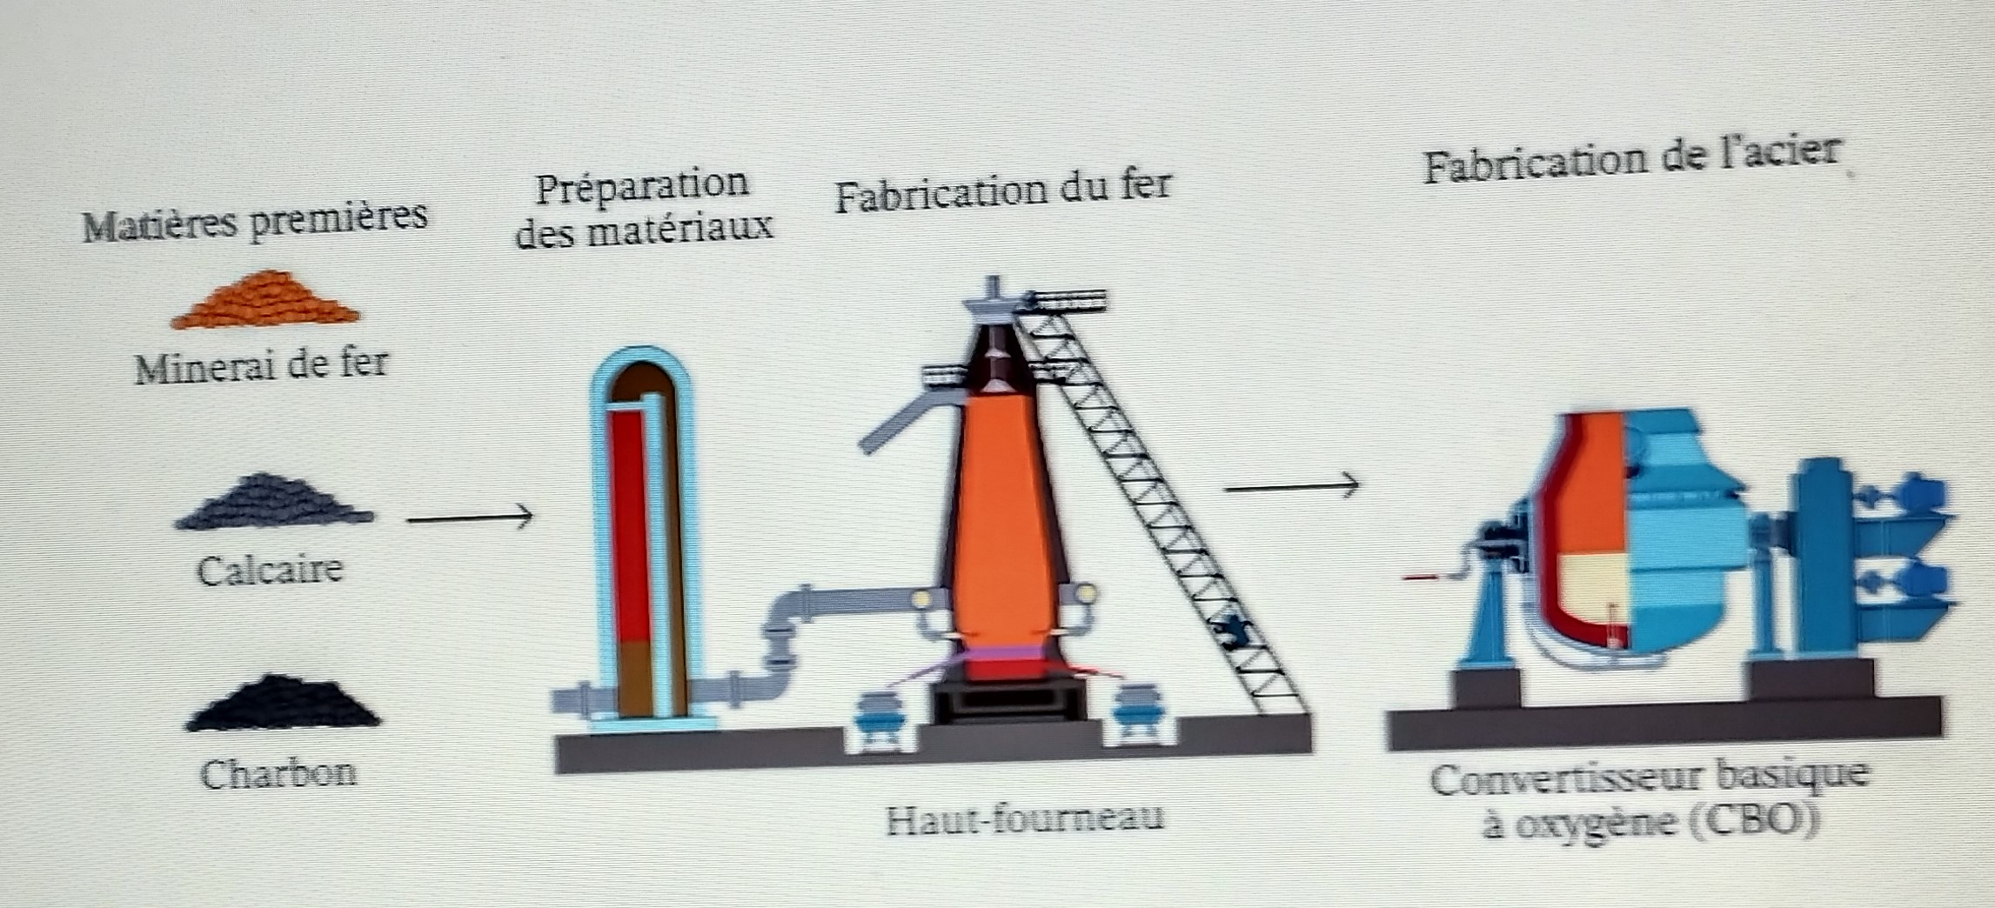
Minerais/Macro-Usine Sur Mesure/A proximité du gisement : L’exemple du minerai de fer
Première transformation in-situ = « Production en masse du fer » à un coût Gagnant / Gagnant pour l’extracteur du minerais et les pays de l’Afrique Centrale concernés (du fait de la main d’œuvre très bon marché en Afrique Centrale).
Cette première transformation peut concerner la totalité du minerais extrait.
La proportion du fer qui reviendra à l’Afrique centrale est contractuellement NEGOCIABLE. Tout dépend du code minier des pays de la sous-région, concernés…
Les ZESSM liées à cette activité seront géo localisées à proximité des gisements.
La fer qui sera transformée en acier in-situ, servira surtout à la production des éléments dédiés à la construction endogène des nouveaux chemins de fer.
Vous vous rappelez que certaines transformations industrielles étaient faciles/la technologie? C’est le cas pour les voies ferrées…

Slide 18
Développement : Cas de la délocalisation/ Moyenne-usine
Exemple = assemblage des motos livrées en pièces détachées/délocalisation à Douala (Cameroun)
Pendant 2 ans, une équipe de chercheurs met au point un châssis métallique.
Importation à partir du 3ème exercice que des autres organes.
D’autres recherches vont nous permettre d’apprendre à réaliser petit à petit les autres organes.
Cette délocalisation va se faire vers une géo localisation idoine. C’est-à-dire de préférence vers une zone portuaire comme KRIBI au Cameroun.
Concernant la mesure, elle concerne une macro-usine à négocier contractuellement avec les autorités de la ville de Kribi et du gouvernement camerounais (avantages fiscaux et autres privilèges- partenariats PPP).

Slide 19

Pour plus d'informations :
www.uneca.org/ea-icsoe26

